Slide 2
وزارة التعليــــــــــــــــــــــــــــم العـــــــــــــــــــــــــالي والبحث العلمـــــــــــــــــــــــــي
جامعة بــــــــــاجي مختار عنـــــــــــــــــــــــــابة
كلية العلوم الاقتصادية وعلوم التسيير
ماستر2: ادارة ميزانية بحث حول
لوحة القيادة
من إعداد
يوسفي نورة
شلبي حنان
تحت إشراف
بلعيد

Slide 4
لقد ظهرت عبارة لوحة القيادة عام 1930 على شكل متابعة النسب والبيانات الضرورية التي تسمح للمسير أو القائد بمتابعة تسيير المؤسسة نحو الأهداف المسطرة، وذلك عن طريق المقارنة بين النسب المحصل عليها والنسب المعيارية. ليتطور هدا المصطلح بالولايات المتحدة الأمريكية عام 1948 وكان معمول به من طرف المؤسسات التي تقوم على نظام التسيير التقديري وقد اختلفت تسمية هده الأداة من " جدول التسيير " ، "جدول المراقبة " ، " لوحة القيادة " ، إلا أن جل التعريفات المقدمة لهذه الأداة لها معنى واحد.

Slide 5
تعريف لوحة القيادة
التعريف الأول:لوحة القيادة هي مجموعة مهمة من المؤشرات الإعلامية التي تسمح بالحصول على نظرة شاملة للمجموعة كلها، والتي تكشف الاختلافات الحاصلة، والتي تسمح كذلك باتخاذ القرارات التوجيهية في التسيير، وهذا لبلوغ الأهداف المسطرة ضمن إستراتيجية المؤسسة".
التعريف الثاني: لوحة القيادة تطابق نظام معلومات يسمح في أقرب وقت ممكن بمعرفة المعلومات الضرورية لمراقبة مسيرة المؤسسة في مدة قصيرة وتسهل لهده الأخيرة ممارسة المسؤوليات ".
التعريف الثالث:تعتبر لوحة القيادة على أنها تركيب مرقم للمعلومات الأساسية والضرورية للمسيرين لتوجيه نشاط التجمع البشري المتواجد تحت السلطة نحو الاستعمال الحسن لوسائل الاستغلال المتاحة لهم "

Slide 6
وتتميز لوحة القيادة بمجموعة من الخصائص منها
1-الخاصية الأولى: تعتبر الخاصية الآنية أهم ما يميز لوحة القيادة عن الأدوات الأخرى للمراقبة وتتمثل في الفترة القصيرة التي تعد فيها لوحة القيادة حيث تسمح باتخاذ القرارات الضرورية في أقرب وقت من أجل تحقيق الأهداف المسطرة.
2-الخاصية الثانية :تعتبر لوحة القيادة أداة للوصول للأهداف المسطرة فهي ليست هدفا في حد ذاتها،فهي تعتمد على المؤشرات الأساسية لقياس الاداءات حيث لا بد من اختيار المؤشرات الضرورية والمعبرة فقط
3-الخاصية الثالثة: يجب أن تتلاءم لوحة القيادة مع تنظيم المؤسسة خاصة تقسيم المسؤوليات،إذ لا بد أن يكون لكل مسؤول لوحة قيادة واحدة.

Slide 7
أهداف لوحة القيادة
ثانيا- لوحة القيادة أداة حوار وتشاور : إن الهدف الرئيسي للوحة القيادة هو تسيير عملية الحوار عبر كافة مراكز المسؤولية
أولا- لوحة القيادة أداة رقابة ومقارنة : وذلك لأنها تقوم بمقارنة الأهداف المعيارية المسطرة سابقا مع النتائج المحصل عليها
ثالثا - لوحة القيادة تسهل عملية الاتصال والتحفيز : تهدف لوحة القيادة إلى إعلام المسؤولين بالنتائج المحصلة على مستوى كافة مراكز المسؤوليات
رابعا لوحة القيادة أداة لاتخاذ القرار :تقدم لوحة القيادة المعلومات الكافية عن النقاط الأساسية التي يجب الاهتمام بها في المؤسسة

Slide 8
أدوار أو مهام لوحة القيادة
من خلال التعريف السابق يمكن استخلاص المهام الأساسية للوحة القيادة والمتمثلة في
2-الدور القيادي(المهنة القيادية)
يتثمل الدور القيادي للوحة في كونها أداة إخبارية للاقسام الخاصة بها.
تسمح لمعرفة مسار المؤسسة أو قسم منها،وبالتالي قيادة المؤسسة من خلال المؤشرات التي توضح هذا المسار.
1-الدور التقييمي (المهنة التقييمية)
تعتبر لوحة القيادة إحدى الأدوات التي تحقق تقييم الاداءات
تعتبر لوحة القيادة أداة لتحديد المسؤوليات للاتخاذ

Slide 9
أدوات لوحة القيادة:
باعتبار لوحة القيادة مجموعة من المؤشرات،لابد من معرفة الأدوات التي تبني هذه المؤشرات،ويمكن تلخيصها في النقاط التالية:
1-النسب:
هي عبارة عن علاقة بين مجموعتين أو عنصرين ماليين أو كميين،وحتى تؤدي هذه النسب دورها التقييمي والقيادي لا بد أن تعبر عن حقيقة وتكون بسيطة وسهلة الاستعمال

Slide 10
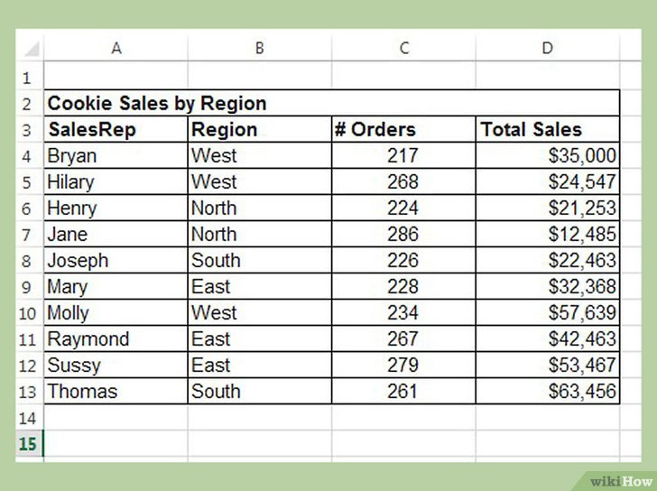
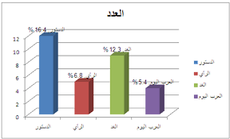
2-التمثيل البياني:
هي أداة أكثر سهولة للاستيعاب وأكثر تعبيرا عن حالة تطور المؤسسة.
فالتمثيل البياني هو عبارة عن أشكال هندسية معبرة لبعض النسب أو الجداول.
3-الجداول
هذه الأداة هي الأكثر استعمالا في لوحة القيادة و غالبا ما تكون مصدر كل الأدوات الأخرى البيانية و الهندسية،إذن هي عبارة عن ترتيب المعلومات في شكل أعمدة وصفوف تسمح بمقارنة المعلومات المختلفة.
وعليه فإن اختبار أو تفضيل إحدى هذه الأدوات عن الأخرى يختلف بإختلاف طبيعة مستعمليها وقدرة استيعابهم لها.

Slide 11
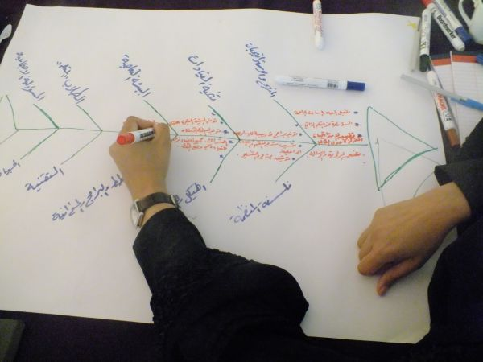
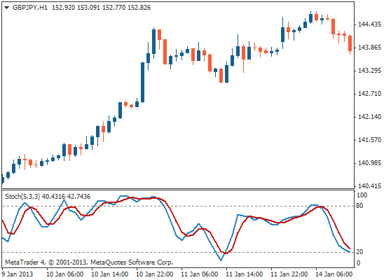
مراحل إعداد لوحة القيادة
تحديد مهام مراكز المسؤوليات
تحديد العناصر الأساسية المحددة للمهام
تحديد المعايير التي توضح العناصر
اختبار المؤشرات

Slide 12
من خلال الشكل يمكن تفسير مراحل إعداد لوحة القيادة
1-تحديد مهام مراكز المسؤوليات
قبل إعداد أي مسؤول للوحة القيادة،لابد أن يكون ذا دراية بمهامه التي تسمح له بتحديد أهدافه فالدور التقييمي للوحة القيادة يستدعي تحديد أدق للمسؤوليات والمهام
2- تحديد العناصر الأساسية المحددة للمهام
يتم تحديد مسؤولية أي مركز بناءا على تحديد الهدف أو الاهداف الفرعية،لهذا لا بد من اختيار بعض العناصر الأساسية التي تحدد أو تعبر عن هذه الاهداف،إذ أن تحديد هذه العناصر لا بد ـأن يكون بالطريقة التي تسمح لمسؤول هذا المركز من متابعة وتحقيق أهدافه.

Slide 13
3-تحديد المعايير التي توضح العناصر
إن تحديد العناصر الأساسية المعبرة عن الاهداف المحددة غير كاف لمراقبة وقيادة مركز المسؤولية ولهذا لا بد من وضع معايير توضح طرق قياس و تحديد هذه العناصر وهذا ما يستدعي معرفة دقيقة لمراكز المسؤوليات ولكل مراحل عملها.
4-اختيار المؤشرات :لقياس تطور المعايير المحددة للعناصر الأساسية لا بد من اختيار مؤشرات تسمح لنا بذلك ويجب أن تخضع هذه المؤشرات لمجموعة من الشروط من بينها:
أ-لا بد من أن تكون هذه المؤشرات ثابتة على مدى الزمن يعني استعمال طرق قياس موجودة زمنيا.
ب-يجب أن تكون هذه المؤشرات معبرة،إذ أن هذه الاخيرة ليست هدفا في حد ذاتها وأنها هي وسيلة لمراقبة مراكز المسؤوليات ولذلك لا بد أن تكون ذات منفعة وسهلة الاستعمال.
ج-لا بد أن تكون هذه المؤشرات مختصرة وغير معقدة لاستعمالها بكل سهولة.

Slide 14
مساهمة لوحات القيادة في تحسين مراقبة التسيير
تساهم لوحة القيادة في مراقبة التسيير من خلال اختيار المناسب للمؤشرات التي تساعدنا في الشرح المفضل لأداء المؤسسة وتقوم أيضا بترجمة الأهداف وذلك لأنها تسمح ب:
دراسة الانحرافات والاختلالات والبحث عن أسبابها
تحديد نقاط القوة ونقاط الضعف في المؤسسة
اقتراح التعديلات والسياسات المناسبة لتصحيح الانحرافات
ارقاق كل مركزه مسؤول بلوحة قيادة خاصة فنجد بالتالي لوحات قيادة خاصة بإدارة المشتريات،إدارة الإنتاج التسويقي،الإدارة المالية والموارد المالية
اتخاذ القرارات المناسبة من أجل تحقيق الاهداف المسطرة مسبقا بفعالية وكفاءة عالية.
التركيز على أهم النقاط التي تسمح بتحفيز وتقييم ومتابعة أداء العمال وذلك من خلال اتخاذ القرارات المناسبة

Slide 15
نستنتج من خلال ما سبق أن لوحة القيادة تساهم في تفعيل مراقبة التسيير وذلك من خلال تصحيح الانحرافات والاختلالات وتحقيق أهدافها بكفاءة وفعالية وضمان مراقبة أداء العاملين في المؤسسة وهذا عن طريق الاتصال والتنسيق فيما بينهم.

Slide 16
الخاتمة

Slide 17
وخلاصة القول فان لوحة القيادة بأدواتها المختلفة يمكن أن تعبر لمختلف مسؤولي المؤسسة أو الاقسام عن حالة وتطور مركز من مراكز المسؤوليات أو المؤسسات وهذا ما يسمح لمستعمليها التحكم في التسيير وقيادة مراكزهم أو مؤسساتهم من جهة وتحديد المسؤوليات من جهة أخرى.

